Slide 1
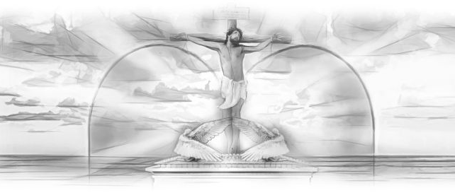
DASAR PEMERINTAHAN ALLAH
Pelajaran ke-9, Triwulan II
Tahun 2024

Slide 2
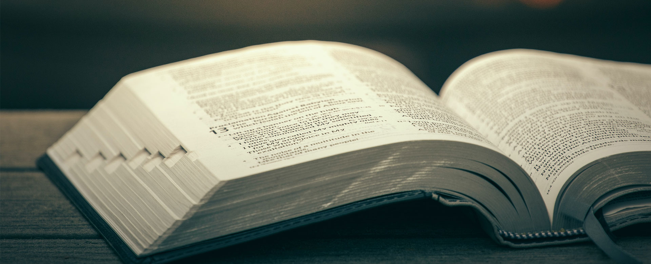
WAHYU 12 : 17
“Maka marahlah naga itu kepada perempuan itu, lalu pergi memerangi keturunannya yang lain, yang menuruti hukum-hukum Allah dan memiliki kesaksian Yesus. “

Slide 3
Tema-tema Kitab Suci tentang pertentangan besar dan tempat kudus surgawi tidak dapat dipisahkan dari tema hukum Allah dan hari Sabat, yang termasuk dalam hukum-Nya.
Mempertahankan hukum Allah berarti mempertahankan status-Nya sebagai Pencipta dan Raja yang sah atas alam semesta, yang bertakhta di tempat kudus surgawi-Nya.

Slide 4
BAIT SUCI DAN HUKUM Minggu, 26 Mei 2024
Hari Pendamaian adalah hari penghakiman. Pada hari itu, imam besar akan masuk ke dalam Tempat Mahakudus untuk melakukan pendamaian atas dosa. Di sana, di tempat paling terdalam dari Bait Suci, terdapat Tabut Perjanjian. Di dalam tabut tersebut terdapat Sepuluh Perintah Allah, yang ditulis di atas loh-loh batu [Keluaran 25:16].
Tutup emas tabut itu disebut tutup pendamaian, di mana darah dipercikkan untuk menyucikan Bait Suci dari dosa.
1

Slide 5
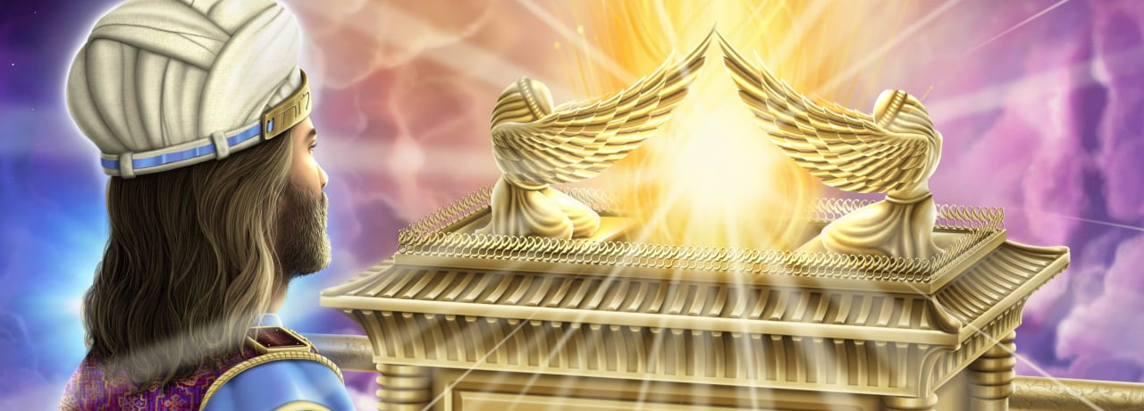
Kehadiran Allah dinyatakan dalam kemuliaan Shekinah di atas tutup pendamaian.
Setiap korban yang dipersembahkan mengungkapkan belas kasihan Allah kepada manusia yang berdosa, tetapi Hari Pendamaian menunjukkan bahwa dosa diingat sampai hari penghakiman [Ibrani 10:3] dan bahwa dosa itu benar-benar dapat dihapuskan hanya melalui iman kepada darah Kristus yang menyucikan dari dosa [1 Petrus1:18, 19].
Di sana, di hadirat Allah, belas kasihan dan keadilan berpadu dengan indahnya.

Slide 6
"Hukum Allah di dalam tempat kudus di surga adalah yang asli yang agung, di mana petunjuk-petunjuk yang dituliskan di atas loh batu dan dicatat oleh Musa dalam Pentateukh [lima Kitab Musa] adalah transkrip atau salinan yang tidak pernah salah, yang sempurna. Mereka yang mengerti pokok penting ini, dituntun untuk melihat kesucian dan sifat tidak berubah dari karakter hukum Ilahi itu"
[Ellen G. White, Kemenangan Akhir, hlm. 367].
2

Slide 7
Jika hukum Allah digambarkan dalam Tabut Perjanjian di Bait Suci surgawi, maka hukum Allah tidak mungkin ditiadakan di kayu salib.
3

Slide 8
KEKEKALAN HUKUM ALLAH Senin, 27 Mei 2024
Matius 5:17-18 "Janganlah kamu menyangka, bahwa Aku datang untuk meniadakan hukum Taurat atau kitab para nabi. Aku datang bukan untuk meniadakannya, melainkan untuk menggenapinya. Karena Aku berkata kepadamu: Sesungguhnya selama belum lenyap langit dan bumi ini, satu iota atau satu titik pun tidak akan ditiadakan dari hukum Taurat, sebelum semuanya terjadi.”
1

Slide 9
Gereja Masehi Advent Hari Ketujuh mengikuti jejak para Pembaru Protestan yang menjunjung tinggi kesucian hukum Allah. Seperti penegasan yang kuat dari John Wesley berikut ini: "Hukum ritual atau upacara yang disampaikan oleh Musa kepada bani Israel, yang berisi semua perintah dan ketetapan yang berhubungan dengan korban-korban dan pelayanan Bait Suci yang lama, Tuhan kita memang datang untuk meniadakan, membubarkan, dan menghapuskannya sama sekali… Tetapi hukum moral, yang terkandung dalam Sepuluh Perintah Allah, dan yang ditegakkan oleh para nabi, tidak dihapuskan-Nya.
2

Slide 10
Bukanlah maksud kedatangan-Nya untuk meniadakan satu bagian pun dari hukum ini. Ini adalah hukum yang tidak akan pernah bisa dirusakkan, yang ‘berdiri teguh sebagai saksi yang setia di surga' ... Setiap bagian dari hukum ini harus tetap berlaku, bagi seluruh umat manusia, dan di segala zaman; karena tidak bergantung pada waktu atau tempat, atau keadaan lain yang dapat berubah, tetapi pada sifat Allah dan sifat manusia, dan hubungan keduanya yang tidak dapat diubah satu sama lain"
[Upon Our Lord's Sermon on the Mount, Discourse V, John Wesley's Sermons: An Anthology (Nashville, TN: Abington Press, 1991), hlm. 208, 209].

Slide 11
Karena hukum Allah adalah transkrip dari karakter-Nya [Keluaran 34:5-7], fondasi takhta-Nya, dan dasar moral bagi umat manusia, Iblis membencinya [Wahyu 12:17].
Mempertahankan hukum Allah berarti mempertahankan karakter Allah dan status-Nya sebagai Pencipta dan Raja yang sah atas alam semesta, yang bertahta di tempat kudus surgawi-Nya.
Menegakkan hukum Allah berarti kita memahami bahwa Allah adalah satu-satunya sumber standar moral dan makna kehidupan.
Meninggalkan Allah dan prinsip-prisip kehidupan-Nya akan membawa kekacauan dan kematian kekal.
3

Slide 12
SABAT DAN HUKUM Selasa, 28 Mei 2024
Kita ada di dunia ini karena Yesus menciptakan kita. Dia layak kita sembah bukan hanya karena Dia menciptakan kita [Wahyu 4:11], tetapi juga karena Dia telah menebus kita.
Penciptaan dan Penebusan adalah inti dari semua penyembahan yang benar. Oleh karena itu, hari Sabat sangat penting untuk memahami rencana keselamatan.
Sabat berbicara tentang pemeliharaan Sang Pencipta dan kasih Sang Penebus.
1

Slide 13
Pada akhir pekan Penciptaan, Allah beristirahat di dalam keindahan dan keagungan dunia yang telah la ciptakan [Kejadian 2:1-3].
Dia juga beristirahat sebagai teladan bagi kita.
Hari Sabat adalah jeda mingguan untuk memuji Dia yang telah menciptakan kita [Keluaran 20:8-11].
2

Slide 14
Sabat adalah simbol kekal perhentian kita di dalam Dia. Sabat adalah tanda kesetiaan khusus kepada Sang Pencipta [Yehezkiel 20:12, 20].
Sabat adalah simbol istirahat, bukan pekerjaan;
Simbol kasih karunia, bukan legisme;
Simbol jaminan, bukan penghukuman;
Simbol kebergantungan pada Allah untuk keselamatan, dan bukan pada diri kita sendiri.
3

Slide 15
Wahyu 14 adalah pekabaran akhir zaman Allah bagi dunia, memanggil manusia untuk beristirahat dalam kasih dan pemeliharaan-Nya setiap hari Sabat.
Pekabaran ini memanggil kita untuk mengingat Dia yang telah menciptakan kita dan memuliakan Dia.
Memelihara hari Sabat juga merupakan penghubung antara kesempurnaan Eden dan kemuliaan langit yang baru dan bumi yang baru yang akan datang.
4

Slide 16
TANDA BINATANG Rabu, 29 Mei 2024
Wahyu 12 menguraikan konflik kosmis antara Kristus dan Iblis selama berabad-abad. Konflik ini mencapai puncaknya dengan serangan terakhir Iblis terhadap umat Allah.
Wahyu 13 memperkenalkan dua sekutu naga, binatang dari dalam laut dan binatang dari darat. Kedua kekuatan ini bergabung dengannya untuk berperang melawan umat Allah.
1

Slide 17
Pertentangan antara Kristus dan Iblis dimulai di surga mengenai penyembahan: "Aku hendak naik mengatasi ketinggian awan-awan, hendak menyamai Yang Mahatinggi!" [Yesaya 14:14].
Iblis menginginkan penyembahan yang hanya milik Sang Pencipta.
Menurut Wahyu 13, ia berhasil melakukannya melalui aktivitas binatang darat [Wahyu 13:4].
2

Slide 18
Daniel 7 menunjukkan bahwa binatang darat ini sama dengan tanduk kecil yang “berusaha untuk mengubah waktu dan hukum” dan menjalankan otoritas selama 1.260 tahun [Daniel 7:25; Wahyu 13:5].
Satu-satunya bagian dari Sepuluh Perintah Hukum Allah yang berhubungan dengan waktu adalah perintah keempat, yaitu hari Sabat, hari ketujuh.
Hukum ini akan menjadi fokus dari konflik terakhir mengenai penyembahan yang benar dan yang palsu.
3

Slide 19
Kitab Wahyu mengidentifikasi orang-orang yang setia kepada Allah sebagai orang-orang yang “menuruti hukum-hukum Allah" [Wahyu 12:17, Wahyu 14:12].
Ini termasuk hari Sabat hari ketujuh, Mereka yang menolak panggilan terakhir dari tiga malaikat untuk menyembah Allah pada hari kudus-Nya [Yesaya 58:13] dan yang menyembah binatang itu pada hari Sabat palsunya, akan menerima tanda binatang itu.
4

Slide 20
PEKABARAN TIGA MALAIKAT Kamis, 30 Mei 2024
Wahyu 14:6-12 adalah seruan terakhir bagi dunia untuk kembali kepada Tuhan.
Malaikat pertama menyerukan: "Takutlah akan Allah dan muliakanlah Dia, karena telah tiba saat penghakiman-Nya, dan sembahlah Dia yang telah menjadikan langit dan bumi dan laut dan semua mata air“
Malaikat kedua menyerukan: "Sudah rubuh, sudah rubuh Babel, kota besar itu, yang telah memabukkan segala bangsa dengan anggur hawa nafsu cabulnya“
Malaikat ketiga menyampaikan sebuah peringatan agar tidak menyembah binatang dan patungnya [Wahyu 13].
1

Slide 21
Dua pilihan yang bertentangan disajikan dalam pekabaran tiga malaikat, yaitu menyembah Sang Pencipta atau menyembah binatang itu.
Setiap orang di Planet Bumi ini akan membuat keputusan akhir yang tidak dapat ditarik kembali tentang siapa yang memiliki kesetiaan mutlak mereka—Yesus atau Iblis.
2

Slide 22
Konflik terakhir mengenai kesetiaan kepada Kristus atau kesetiaan kepada kuasa binatang berpusat pada penyembahan, dan inti dari pertentangan besar antara yang baik dan yang jahat ini adalah hari Sabat, hukum ke-4.
3

Slide 23
Wahyu 14:12 "Yang penting di sini ialah ketekunan orang-orang kudus, yang menuruti perintah Allah dan iman kepada Yesus".
Umat percaya bukan hanya memiliki iman dalam Yesus tetapi juga iman dari Yesus.
Iman Yesus" ini sendiri adalah sebuah karunia yang kita terima dengan iman. Hal ini akan membawa kita melewati krisis yang akan datang.
Ketika krisis terakhir terjadi dan kita menghadapi boikot ekonomi, penganiayaan, pemenjaraan, dan kematian itu sendiri, iman dari Yesus akan membawa kita melewati masa-masa terakhir di dunia ini sampai Yesus datang kembali.
4

Slide 24
KESIMPULAN
Di hadirat Allah, belas kasihan dan keadilan berpadu dengan indahnya.
Setiap bagian dari hukum Allah harus tetap berlaku, bagi seluruh umat manusia, dan di segala zaman.
Sabat berbicara tentang pemeliharaan Sang Pencipta dan kasih Sang Penebus.
Hukum ke-4 akan menjadi fokus dari konflik terakhir mengenai penyembahan yang benar dan yang palsu.
Dua pilihan yang bertentangan disajikan dalam pekabaran tiga malaikat, yaitu menyembah Sang Pencipta atau menyembah binatang itu.

